Slide 1
Nové knihy I.
Gymnázium, Praha 9, Litoměřická 726
ŠKOLNÍ KNIHOVNA
Otevírací doba: středa 9 – 15 hod.
30. 3. 2021

Slide 2
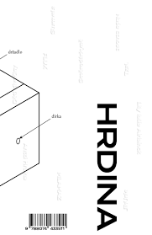
Alexandra Salmela – Antihrdina
Místní legendy pateticky opěvují statečnou zakladatelku Směrodárkyni, hrdinku, díky níž se utopie stala skutečností. Ale nechová se tato společnost spíš jako diktatura? A nakolik jsou legendy pravdivé? Antihrdina je kniha o cynismu i naději, o ztrátě ideálů i slepé důvěře, o zvrácené mateřské lásce a hledání ztraceného syna, o cestě, stromech, ale zejména o hrdinech. Existuje ještě hrdinství a má vůbec nějaký smysl?

Slide 3
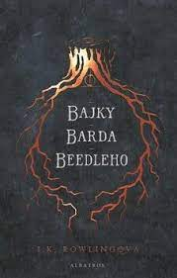
Joanne K. Rowlingová - Bajky Barda Beedleho
Od té doby, kdy bard Beedle v patnáctém století poprvé přiložil brk na pergamen, si jeho bajky zamilovaly celé generace čarodějek a kouzelníků. Pohádky, které zná každé kouzelnické dítě, dokonce zachránily život Harrymu Potterovi v boji proti lordu Voldemortovi. Pět čarovných příběhů doprovázejí vtipné a moudré poznámky profesora Albuse Brumbála a ilustrace nadaného mudly a trojnásobného držitele medaile Kate Greenawayové Chrise Riddella.

Slide 4
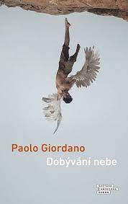
Paolo Giordano - Dobývání nebe
Protagonisty příběhu je čtveřice mladých lidí, tři chlapci a jedna dívka, jejichž osudy sledujeme od puberty přibližně do Kristových let, kdy všichni sklízejí plody svých mladických postojů a rozhodnutí. Bern, Nicola, Tommaso a Teresa patří ke generaci autora románu, ke generaci, která se potácí mezi radikálním a militantním antikonzumerismem a konzumním nihilismem, často však bez schopnosti čelit důsledkům svých voleb.

Slide 5
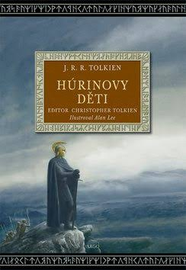
J. R. R. Tolkien - Húrinovy děti
Húrinovy děti jsou tragickou pověstí o prokletí a zkáze rodu velkého lidského bojovníka z konce prvního věku Středozemě. Po Hobitovi a Pánu prstenů jsou třetím Tolkienovým příběhem z fantastické Středozemě. Autor knihu za svého života pouze rozepsal, pracovat na ní začal dokonce už v pětadvaceti letech. Z Tolkienových poznámek sestavil Húrinovy děti do finální podoby jeho syn Christopher, který je držitelem autorských práv na odkaz slavného spisovatele.

Slide 6
Jo Nesbo - Království
Do zapadlé vsi v norských horách se z ciziny vrací zdejší rodák Carl Opgard a přiváží s sebou návrh na výstavbu luxusního wellness hotelu. Jeho bratr Roy se těší, že v malém hospodářství, kde oba vyrůstali, bude konečně živěji. Jenže Carl s sebou přináší také velké problémy a jako vždy spoléhá na to, že starší sourozenec je za něj vyřeší. Udělá však Roy to, co po něm bratr žádá, zvlášť když se začíná ukazovat, co všechno mu Carl zatajil?

Slide 7
Ursula K. Le Guinová - Kroniky Západního pobřeží
Kroniky Západního pobřeží, tvořené trojicí volně propojených románů, představují stěžejní dílo Ursuly K. Le Guinové. V Darech přivádí autorka čtenáře do Vysočiny, odlehlého horského kraje, jehož obyvatelé jsou obdařeni dědičnými dary – mimořádnými schopnostmi, ale často děsivými. Co se stane, když Orrec a jeho kamarádka odmítnou tyto dary, klíčové pro přežití svých rodů, používat? Děj románu Hlasy se odehrává v Ansulu, městě kdysi vyhlášeném svou vzdělaností, nyní okupovaném pouštním národem, který považuje knihy za démony. Dokáže Memer, vyrůstající ve zbytcích staré univerzity, uchránit tajemství svého domu i během bouřlivých událostí, jež rozpoutá příchod věhlasného básníka? Román Síly, za nějž autorka získala cenu Nebula, sleduje osudy mladého otroka s dokonalou pamětí a schopností nahlížet do budoucnosti.

Slide 8
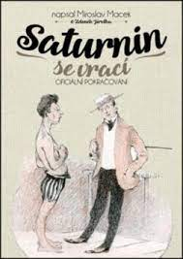
Miroslav Macek - Saturnin se vrací
Slavná humoristická kniha, která baví již několik generací čtenářů, pokračuje! Nevypočitatelný sluha Saturnin je zpět! A s ním i další oblíbení hrdinové – laskavý dědeček s novým psím kamarádem Neronem, nesnesitelná teta Kateřina a její poučná přísloví, rozmazlený Milouš i filozofující doktor Vlach. Jaká překvapení si pro všechny připravil Saturnin tentokrát? A co na to podnikavý strýc František, nový manžel tety Kateřiny? Zažijte další nepředvídatelné léto u dědečka!

Slide 9
Sally Rooneyová - Normální lidi
Hlavní hrdinové románu Marianne a Connell vyrůstají na malém městě, ale tím jejich podobnost končí: na střední škole patří Connell ke hvězdám a Marianne je outsider. Když se spolu jednou dají do řeči, změní to jejich život. O rok později už oba studují na vysoké škole v Dublinu. Z Marianny se mezitím stala královna večírků, zatímco nejistý Connell jen velmi těžko nachází své místo ve společnosti. Ačkoliv se oba pohybují v rozdílných kruzích, přitahují se k sobě jako dva magnety. Marianne čím dál víc propadá sebedestrukci a Connell hledá svůj smysl života jinde, oba jsou však konfrontování tím, jak daleko dokáží zajít, aby druhého zachránili. Román Normální lidi je příběh o vzájemné fascinaci, přátelství a lásce.

Slide 10
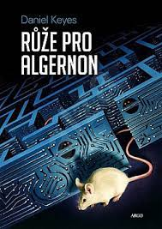
Daniel Keyes - Růže pro Algernon
S více než pěti miliony prodaných výtisků jsou Růže pro Algernon stále oblíbeným a dnes už klasickým příběhem o mentálně postiženém muži, jehož cesta za získáním vytoužené inteligence je spjata s osudy neobyčejné laboratorní myšky Algernon. Formou deníkových zápisů nám Charlie odhaluje své nitro poté, co mu operace mozku navýší IQ a zcela promění jeho dosavadní život. Charlieho inteligence se postupně navyšuje natolik, až předčí veškerá očekávání lékařů. Experiment lze považovat za vědecký průlom nepředstavitelné důležitosti až do doby, než Charlieho předchůdkyně Algernon začne nenadále vykazovat prudké zhoršení. Stane se totéž i Charliemu?

Slide 11
Karin Lednická - Šikmý kostel
Románová kronika ztraceného města. Podtitul knihy lapidárně shrnuje příběh o někdejší pastevecké vesnici, která vystavěla svůj rozkvět na těžbě uhlí, aby o století později zašla na úbytě - také kvůli těžbě uhlí. Dnes už z výstavních budov a vznosné katedrály nezbylo nic. Jen šikmý kostel, který strmě a varovně ční do pusté krajiny. Kniha začíná obrovským důlním neštěstím roku 1894, které drsně zasáhlo do života obyvatel celého kraje. Patří mezi ně i hrdinové této knihy, jejichž pohnuté osudy můžeme po následující čtvrtstoletí sledovat. Barbora, Julka a Ludwik jsou představiteli tří naprosto odlišných dějových linií, které se však na mnoha místech proplétají a vytvářejí plastický obraz polozapomenutých časů, jejichž drsnost je pro dnešního čtenáře v mnoha ohledech téměř nepředstavitelná.

